Slide 1
Трибина за родитеље/друге законске заступнике
Трибина за родитеље/друге законске заступнике деце раног узраста (од 3 до 5,5 година) са темом Значај раног развоја је одржана у Читлуку 30.септембра 2021. године.
Трибину су одржале и на питања присутних о овој теми одговарале:
-др Драгица Симић, педијатар, Дечји диспанзер
-Драгана Дунђеровић, дефектолог-логопед, ПУ,,Ната Вељковић’’
Трибини је присуствовала и васпитач Јелена Јовановић – носилац реализације програма Живимо и учимо заједно – Sikaves bešaves savore, почевши од 4.октобра 2021.

Slide 2
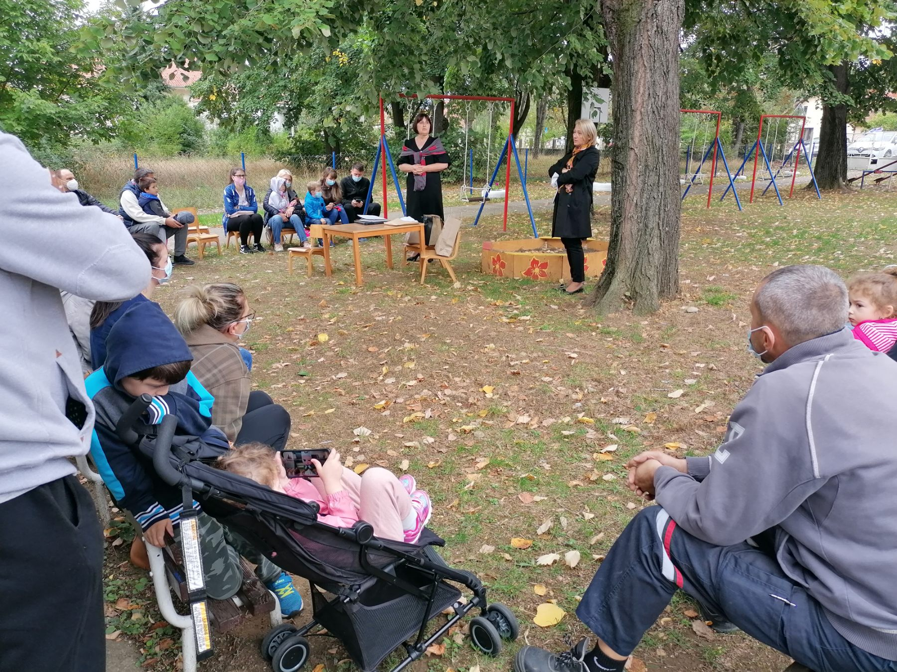

Slide 3
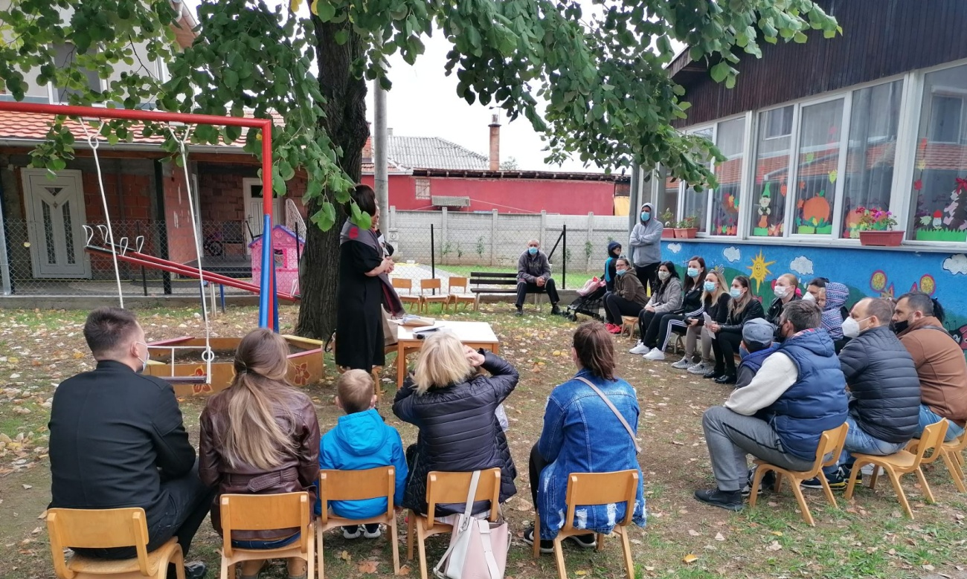
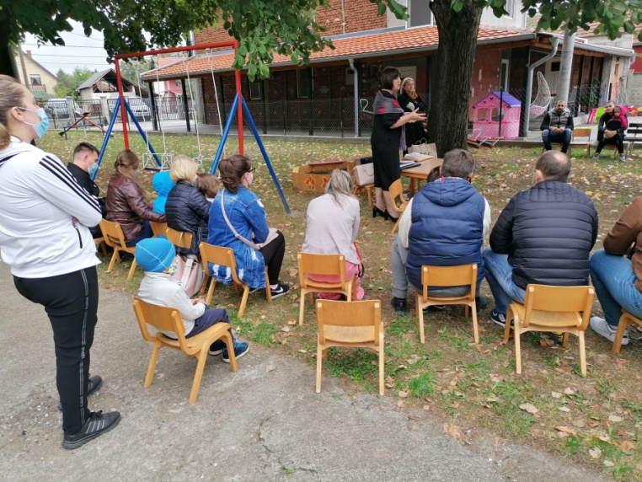
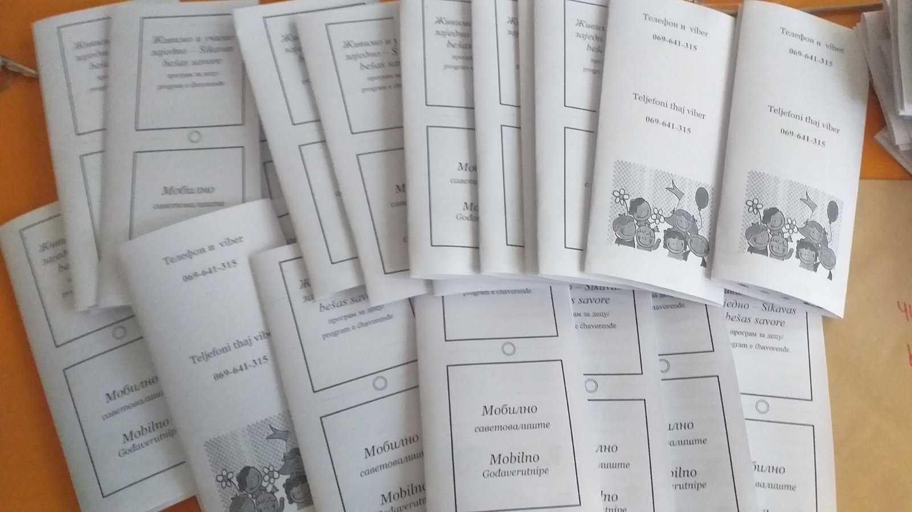
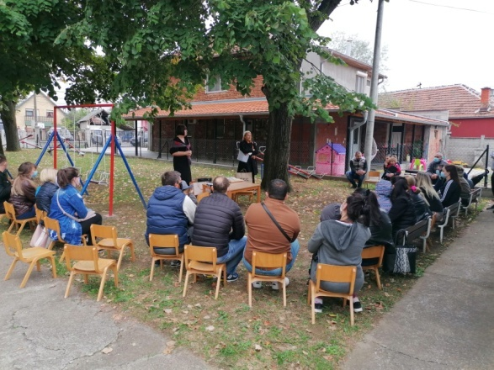

Slide 4
Трибина за родитеље/друге законске заступнике
Трибина за родитеље/друге законске заступнике деце раног узраста (од 3 до 5,5 година) са темом Значај раног развоја је одржана у Коњуху, 30.септембра 2021. године.
Трибину је одржала и на питања присутних о овој теми одговарала Драгана Дунђеровић, дефектолог-логопед, ПУ,,Ната Вељковић’’.
Трибини је присуствовала и васпитач Лидија Благојевић – носилац реализације програма Живимо и учимо заједно – Sikaves bešaves savore, почевши од 4.октобра 2021.

Slide 5
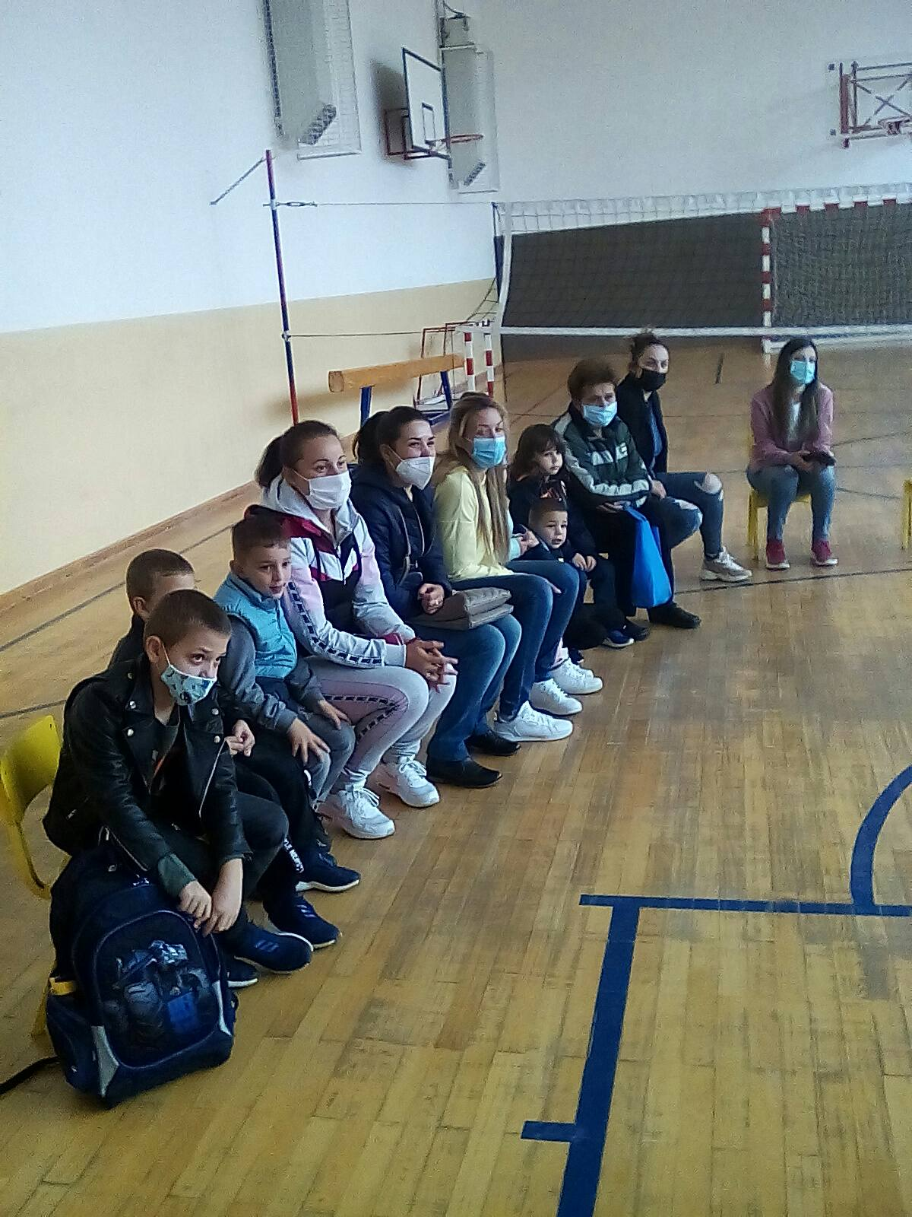
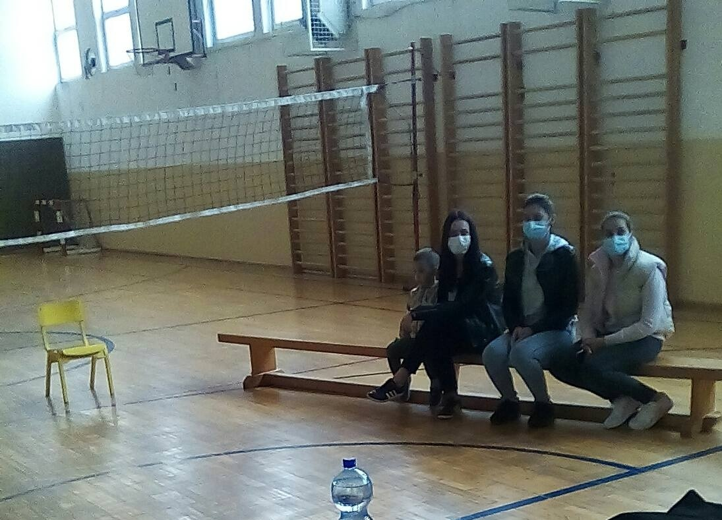

Slide 6
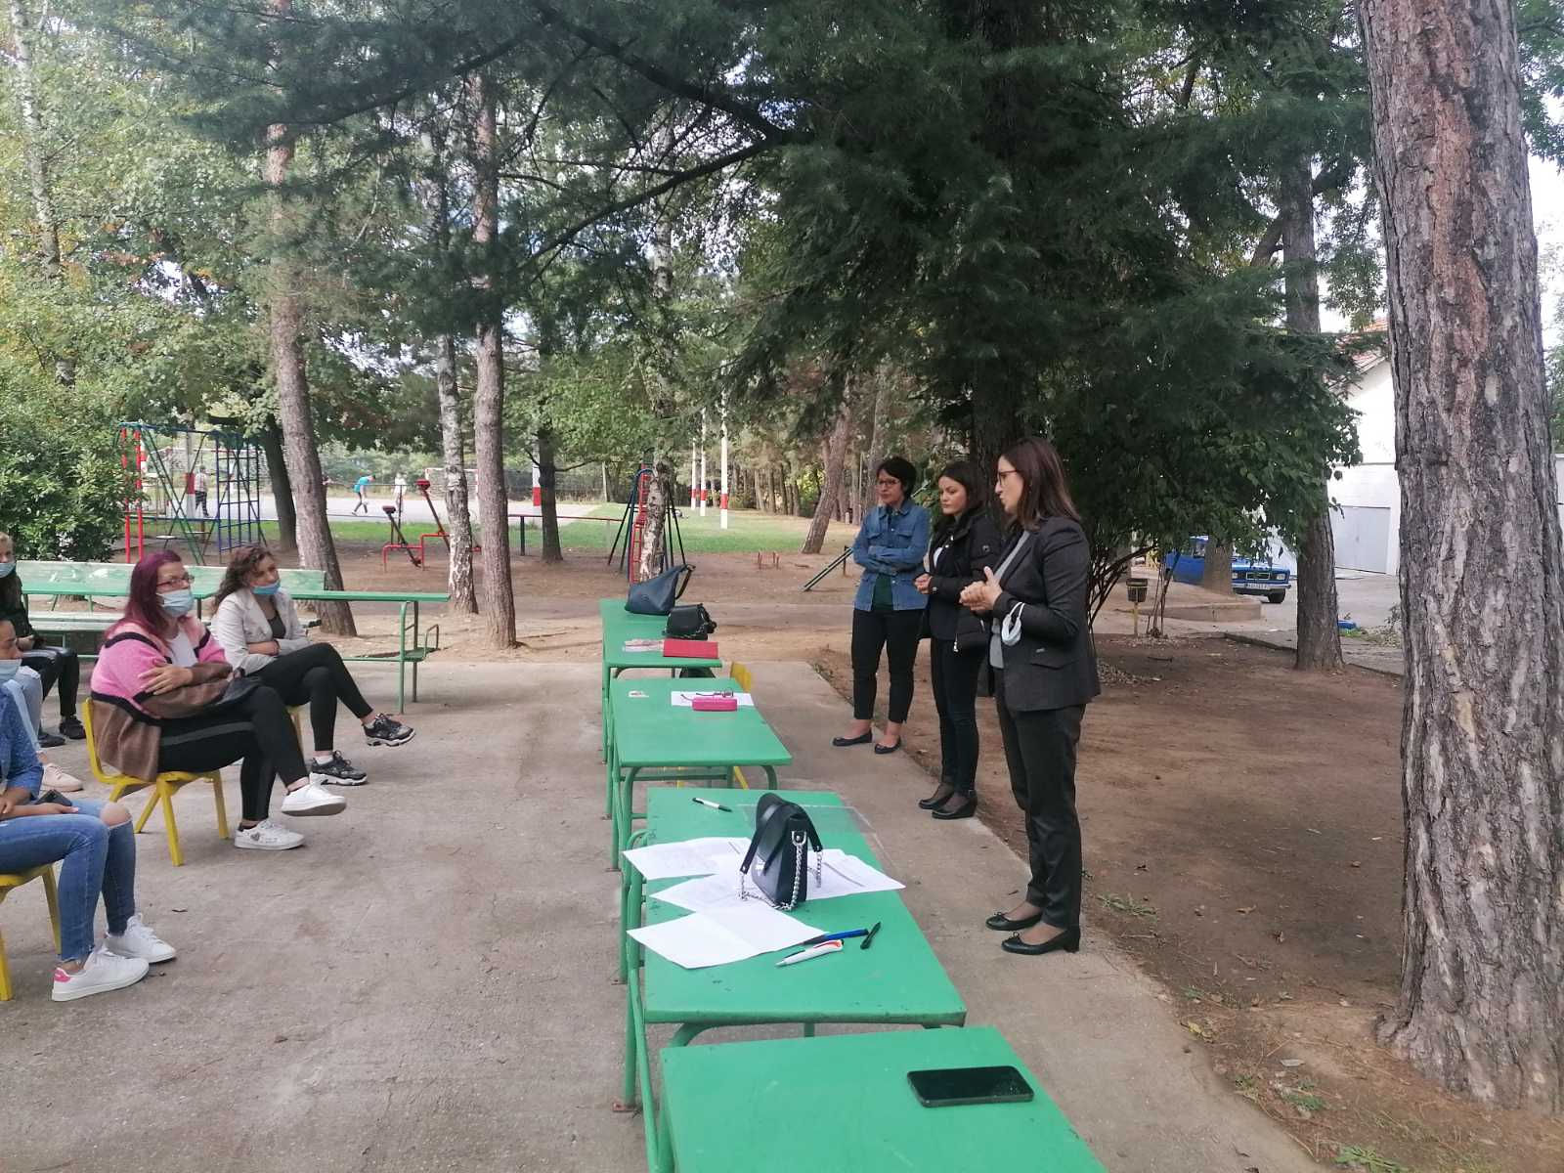
Трибина за родитеље/друге законске заступнике деце раног узраста (од 3 до 5,5 година) са темом Значај раног развоја је одржана у Великом Шиљеговцу 1.октобра 2021. године.
Трибину су одржале и на питања присутних о овој теми одговарале:
-Марија Средојевић, стр.сарадник психолог, ПУ,,Ната Вељковић
-др Јованка Антић, стоматолог у Дечијем диспанзеру и
-Невена Мијајловић, сарадник из Центра за социјални рад
Трибини је присуствовала и васпитач Ана Беговић – носилац реализације програма Живимо и учимо заједно – Sikaves bešaves savore, почевши од 4.октобра 2021.

Slide 7


